Slide 1
山梨県地震被害想定調査
概要版
令和５（２０２３）年５月
山梨県

Slide 2
１．調査の目的
～地震から大切な命を守るために～
【 目的 】
地震発生による被害をできる限り減らす対策を検討するために、最新の知見や近年の災害から得られた教訓を踏まえて、想定できる最大の被害を見積りました。
従来の被害想定では被害の因果関係が分かりにくかった予測について、できる限り明らかにし「誰が何をしたら被害を軽減できるか」を示しました。
この結果を踏まえ、県民の皆様が地震への備えを進め、県や市町村、関係機関が連携して全県一体となった万全の対策で被害を最小限に抑えるよう取り組みます。
【 調査の背景 】
・ 本県では、阪神・淡路大震災（平成7年（1995年））を契機に地震被害想定調査を行い、平成8年（1996年）にその結果を公表しました。その後、中央防災会議が新たな東海地震の想定震源域を示したことを踏まえ、東海地震被害想定調査を行い、平成17年（2005年）にその結果を公表しました。
・ 東日本大震災（平成23年（2011年））のほか、熊本地震（平成28年（2016年））等、大規模な地震が発生し、地震被害に関する様々な知見が得られています。
【 活用 】
・ 県及び市町村の地域防災計画、県強靱化計画等に反映させ、効果的な防災施策を進めていくための資料とします。
・ 地震発生時の被害様相を正しく理解していただき、耐震化や家具固定、水・食料の備蓄など事前に備えるべき内容を県民の皆様が確認し、対策するための資料とします。
・ 県全体の防災意識の向上・防災知識の普及を図り、自助・共助・公助の取り組みにつなげます。
過去の被害想定調査から約２５年が経過したことを鑑み、 最新の科学的知見や手法、被害地震から得られた課題や教訓、建物や人口等の社会条件の変化と地域特性を反映し、今回新たな地震被害想定調査を実施しました。
最大の被害を想定し全県一体となった万全の対策で最小の被害に！

Slide 3
２-１．山梨県の被害想定（前回調査との変更点）
○ 前回調査から変更した項目
・ 最新の科学的知見に基づき県内に被害を及ぼす想定地震の見直しを行いました。
例）南海トラフの地震：想定外をなくすという観点からM9クラスの巨大地震を想定
新たな国（地震調査研究推進本部）の長期評価：曽根丘陵断層帯 Ｍ6.1 → Ｍ7.3
・ 甲府盆地周辺において谷や川筋などの軟弱地盤を区別するため50mメッシュの精緻な地盤モデルを作成しました。
・ 建物の被害想定は、全ての建物を対象に調査を実施しました。
・ 被害予測手法は可能な限り因果関係を明らかにし、被害軽減に誰が何を行えばよいのかを示しました。
例）建物耐震化による建物被害、人的被害の低減
家具固定による人的被害の低減
住民の初期消火向上による建物被害、人的被害の低減
○ 新たに追加した被害想定項目
・ 空き家、別荘など山梨県の地域的な課題について予測を行いました。
・ 経済被害の予測を行いました。
・ 災害シナリオは期間・項目ごとの様相だけでなく、県民目線の被害様相を示すため、例として共働き世帯と単身高齢者世帯のシナリオも作成しました。

Slide 4
２-２．山梨県の被害想定（前回調査との変更点一覧）
※赤字は変更点
 | 前回調査 | 今回調査
想定地震 | ①H17東海地震（M8.0) ②南関東直下プレート境界（M7.0) ③糸魚川ー静岡構造線（M7.0） ④釜無川断層（M7.4） ⑤曽根丘陵断層（M6.1) ⑥藤の木・愛川断層（M7.0) | ①南海トラフの巨大地震（東側ケース）M9クラス（Mw9.0） ②首都直下地震（M7クラス立川市直下）M7クラス（Mw7.3） ③糸魚川－静岡構造線断層帯中南部区間 M7.4（Mw6.8) ④糸魚川－静岡構造線断層帯南部区間 M7.6（Mw7.0) ⑤曽根丘陵断層帯 M7.3（Mw6.8) ⑥扇山断層 M7.0（Mw6.5) ⑦身延断層 M7.0（Mw6.5) ⑧塩沢断層帯 M6.8（Mw6.4) ⑨富士川河口断層帯 セグメントA:M7.2(Mw7.3),セグメントB:M8.3（Mw7.8） ⑩【参考】首都直下地震（M8クラス相模トラフ）M8クラス（Mw8.0）
想定単位 | 500mメッシュ（甲府盆地内250mメッシュ） | 250mメッシュ（甲府盆地周辺50mメッシュ）
自然災害の 予測項目 | ・地震動 ・液状化 ・斜面崩壊 | ・地震動 ・液状化 ・崖崩れ等（土砂災害警戒区域）
主な予測項目 | ・建物被害：床面積20m²/階以下の建物を除 く（約35万棟） ・火災被害 ・人的被害 ・ライフライン被害（電力、上水道、下水道、 ガス：都市ガス・LPガス、通信：固定電話） ・交通被害（道路、鉄道） ・生活支障（避難者、医療機能、住機能、 清掃衛生） ・帰宅困難者 ・災害廃棄物 ・地震防災対策の課題と提言 | ・建物被害：全建物対象（約58万棟） ・火災被害 ・人的被害 ・ライフライン被害（電力、上水道、下水道、ガス：都市ガス・LPガス、 通信：固定電話・携帯電話） ・交通被害（道路、鉄道） ・生活支障（避難者、物資、医療機能、住機能、 保健衛生・防疫・遺体処理、空き家・別荘、災害関連死） ・帰宅困難者 ・災害廃棄物 ・防災施策効果の評価 ・危険物施設、防災上重要施設、文化財、孤立集落 ・経済被害
その他の項目 | ・災害シナリオの作成 | ・災害シナリオの作成 ・県民アンケートによる防災意識調査
マグニチュード（M） ：地震の規模を示す指標で、震央距離と揺れの大きさから計算されます。Eを地震のエネルギー（J）、Ｍを地震のマグニチュードとする
と、logE=4.8＋1.5Mの関係があります。マグニチュードが1大きくなるとエネルギーは約32倍となり、マグニチュードが2大きくなると
エネルギーは1,000倍となります。
モーメントマグニチュード（Mw）：地震の岩盤のずれの規模（ずれ動いた部分の面積×ずれた量×岩石の硬さ）を基にして計算した地震の規模（マグニチュード）です。

Slide 5
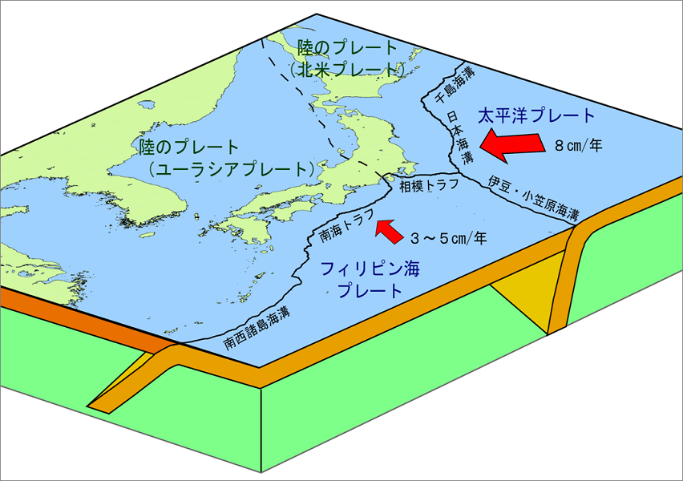
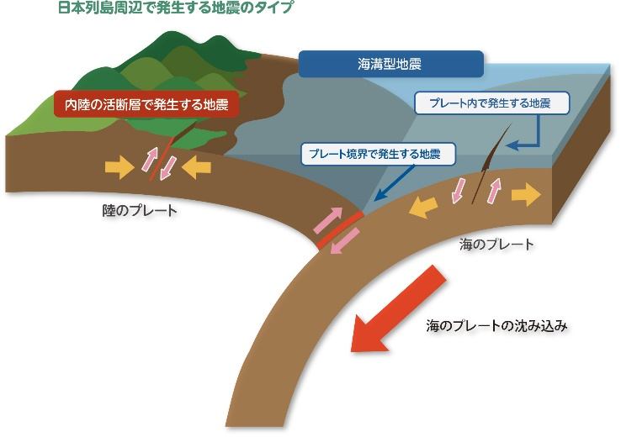
３-１．山梨県の被害想定の対象地震（対象地震の考え方）
○ 山梨県はプレートの沈み込みによる海溝型地震や、内陸の活断層による地震の影響を
受けます。
○ 中央防災会議、地震調査研究推進本部の公表内容や近年の調査を踏まえ想定地震を
設定しました。
※気象庁HPより
今回の想定した地震のタイプ
※地震調査研究推進本部HPより

Slide 6
３-２．山梨県の被害想定の対象地震（対象地震の地震規模等）
対象地震（海溝型） | 地震規模 Ｍ(Ｍｗ) | 30年以内の 地震発生確率 | 対象地震（活断層） | 地震規模 Ｍ(Ｍｗ) | 30年以内の 地震発生確率
①南海トラフの巨大地震 （東側ケース） | M9クラス (9.0) | 70～80%^{※1} | ③糸魚川－静岡構造 線断層帯中南部区間 | 7.4 (6.8) | 0.9～8%
②首都直下地震 （M7クラス立川市直下） | M7クラス (7.3) | 70%程度^{※2} | ④糸魚川－静岡構造 線断層帯南部区間 | 7.6 (7.0) | ほぼ0～0.1%
⑩【参考】首都直下地震 （M8クラス相模トラフ） | M8クラス (8.0) | ほぼ0～6% | ⑤曽根丘陵断層帯 | 7.3 (6.8) | 1%
地震発生確率は算定基準日2022年1月1日の長期評価によります。 ※1：南海トラフの地震の震源域でＭ８以上の巨大地震が発生する確率であり、必ずしもＭ９クラスが70～80%の確率で発生することを意味したものではありません。 ※2：南関東地域のどこかでＭ７程度の地震が発生する確率であり、必ずしも立川市直下で地震が発生することを意味したものではありません。 ※3：扇山断層は国（地震調査研究推進本部）による主要活断層帯の長期評価対象外です。 ※4,5：富士川河口断層帯：地震規模は地震動評価に用いた活断層重点調査による断層モデルによるセグメントごとの値を記載しています。国による長期評価M8.0とは異なります。発生確率については長期評価では、過去の活動時期などについて、２つの可能性が考えられることから、２つのケースに分けて評価されています。 |  |  | ⑥扇山断層 | 7.0 (6.5) | －^{※3}
 |  |  | ⑦身延断層 | 7.0 (6.5) | 不明
 |  |  | ⑧塩沢断層帯 | 6.8 (6.4) | 4%以下
 |  |  | ⑨富士川河口断層帯 | A:7.2(A:7.3) ^{※4} B:8.3(B:7.8) ^{※4} | 10～18% または 2～11%^{※5}
注：南海トラフの巨大地震については、内閣府は、複数の地震発生ケースを想定しており、そのうち「基本ケース」と全体として揺れによる被害が最大となる「陸側ケース」を被害想定を行う地震として選定しています。今回の山梨県の調査では、内閣府の想定した地震のうち、山梨県における揺れが大きい「東側ケース」を被害想定の対象地震としました。

Slide 7
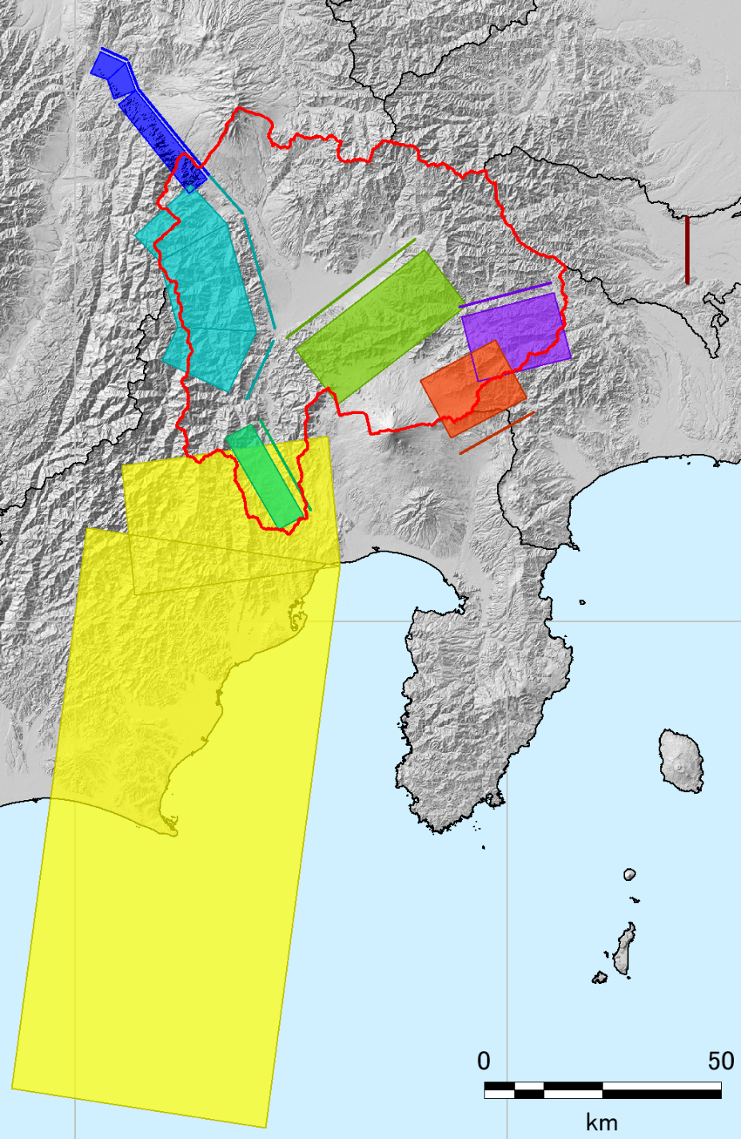
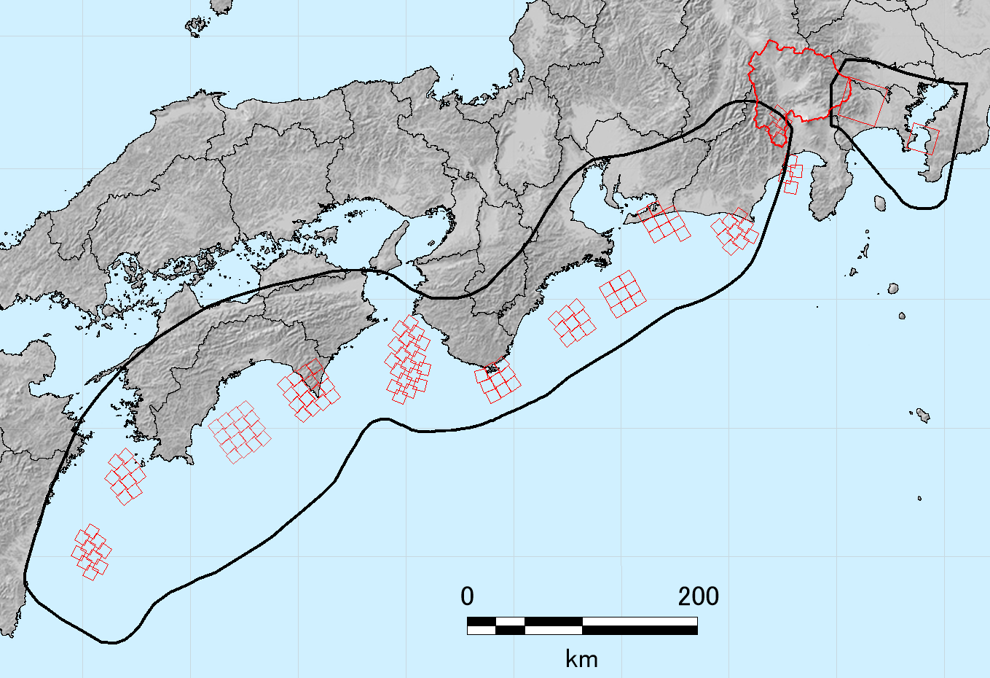
３-３．山梨県の被害想定の対象地震（対象地震の震源分布）
③糸魚川－静岡構造線断層帯
中南部区間
②首都直下地震M7
（立川市直下）
○ 前ページの一覧にある、今回の被害想定において、対象とした地震の震源分布を地図上に示しています。
⑥扇山断層
⑤曽根丘陵断層帯
④糸魚川－静岡構造線断層帯
南部区間
⑧塩沢断層帯
⑦身延断層
⑩首都直下地震M8
（相模トラフ）
⑨富士川河口
断層帯
①南海トラフの巨大地震（東側ケース）
線：地表のおおよその断層位置を示しています。
面：真上から見た地下の断層面（震源の広がり）
を示しています。

Slide 8
４．被害想定結果

Slide 9
４-１．地震ごとの主な被害のまとめ
○ 今回の被害想定の主な結果を示します。
※建物被害・避難者は最大となる冬18時風速8m、人的被害は最大となる冬5時風速8mのものを示しています。
※ライフラインのうち、上水道・電力は最大となる冬18時、下水道・通信は最大となる冬5時のものを示しています。
※小数点以下の四捨五入により合計が合わない場合があります。
※避難者は最大となる１週間後の数値です。
＜前回の主な調査結果＞
※冬18時のものを示しています。（H17東海地震の死者のみ冬5時）

Slide 10
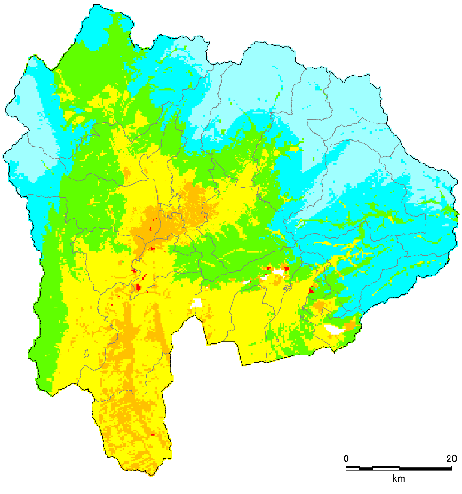
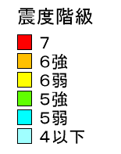
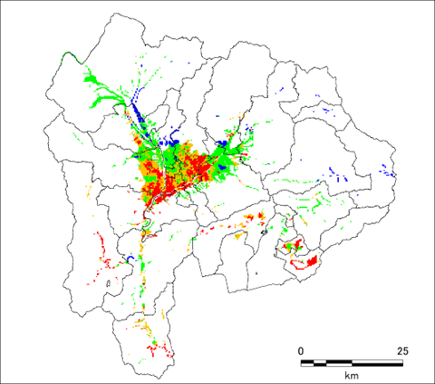
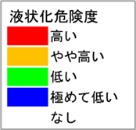
４-２．山梨県の被害想定（南海トラフの巨大地震（東側ケース））
＜震度分布＞
○ 比較的震源に近い県中西部の揺れが大きく、特に揺れやすい地盤の一部の地域で最大震度7の強い揺れが想定されます。
建物被害（全壊・全焼） | 建物被害（全壊） | 60,017 | 棟
要因別 | 揺れ | 52,542 | 棟
 | 火災 | 6,002 | 棟
 | 液状化 | 1,351 | 棟
 | 土砂災害 | 122 | 棟
人的被害（死者） | 人的被害（死者） | 3,019 | 人
要因別 | 揺れ | 2,811 | 人
 | 火災 | 121 | 人
 | 家具の転倒等 | 76 | 人
 | 土砂災害 | 11 | 人
人的被害（負傷者） | 人的被害（負傷者） | 16,254 | 人
要因別 | 揺れ | 14,943 | 人
 | 家具の転倒等 | 1,229 | 人
 | 火災 | 69 | 人
 | 土砂災害 | 13 | 人
 | ブロック塀・ 自動販売機の転倒 | 0 | 人
 | 屋外転倒物・落下物 | 0 | 人
避難者（1週間後） | 避難者（1週間後） | 140,329 | 人
要因別 | 避難所内 | 70,164 | 人
 | 避難所外 | 70,164 | 人
＜液状化危険度分布＞
※液状化危険度はあくまでも予測結果であることに留意が必要です。
※建物被害・避難者は最大となる冬18時風速8m、人的被害は最大となる冬5時風速8mのものを示しています。
※小数点以下の四捨五入により合計が合わない場合があります。

Slide 11
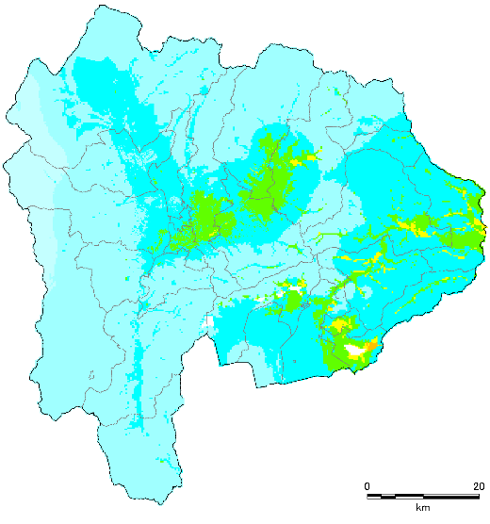
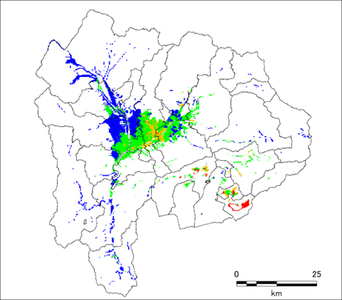
４-３．山梨県の被害想定（首都直下地震M7（立川市直下））
＜震度分布＞
○ 震源断層に近い県東部及び富士五湖地域の揺れが比較的大きく、富士五湖地域の一部の地域で最大震度6強の揺れが想定されます。
建物被害（全壊・全焼） | 建物被害（全壊） | 4,299 | 棟
要因別 | 揺れ | 3,235 | 棟
 | 液状化 | 770 | 棟
 | 火災 | 229 | 棟
 | 土砂災害 | 65 | 棟
人的被害（死者） | 人的被害（死者） | 202 | 人
要因別 | 揺れ | 193 | 人
 | 土砂災害 | 5 | 人
 | 家具の転倒等 | 4 | 人
 | 火災 | 0 | 人
人的被害（負傷者） | 人的被害（負傷者） | 1,612 | 人
要因別 | 揺れ | 1,501 | 人
 | 家具の転倒等 | 104 | 人
 | 土砂災害 | 6 | 人
 | 火災 | 0 | 人
 | ブロック塀・ 自動販売機の転倒 | 0 | 人
 | 屋外転倒物・落下物 | 0 | 人
避難者（1週間後） | 避難者（1週間後） | 9,738 | 人
要因別 | 避難所内 | 4,869 | 人
 | 避難所外 | 4,869 | 人
＜液状化危険度分布＞
※液状化危険度はあくまでも予測結果であることに留意が必要です。
※建物被害・避難者は最大となる冬18時風速8m、人的被害は最大となる冬5時風速8mのものを示しています。
※小数点以下の四捨五入により合計が合わない場合があります。

Slide 12
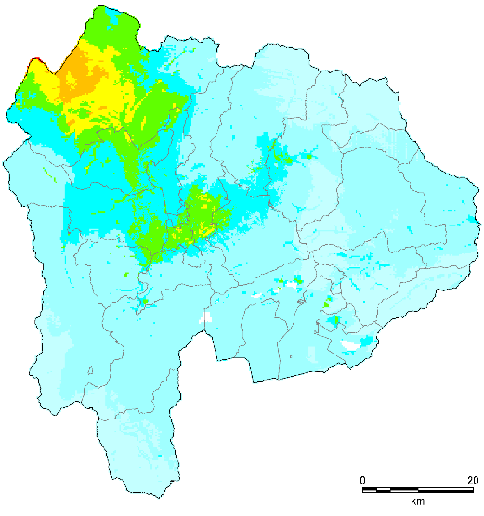
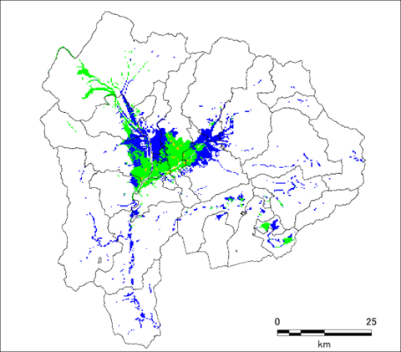
４-４．山梨県の被害想定（糸魚川―静岡構造線断層帯 中南部区間）
＜震度分布＞
○ 震源断層に近い県北西部で震度6強～震度7となる。甲府盆地でも、一部の地域で最大震度6弱の揺れが想定されます。
建物被害（全壊・全焼） | 建物被害（全壊） | 19,542 | 棟
要因別 | 揺れ | 18,490 | 棟
 | 火災 | 580 | 棟
 | 液状化 | 455 | 棟
 | 土砂災害 | 16 | 棟
人的被害（死者） | 人的被害（死者） | 1,088 | 人
要因別 | 揺れ | 1,073 | 人
 | 家具の転倒等 | 11 | 人
 | 火災 | 2 | 人
 | 土砂災害 | 1 | 人
人的被害（負傷者） | 人的被害（負傷者） | 6,847 | 人
要因別 | 揺れ | 6,648 | 人
 | 家具の転倒等 | 195 | 人
 | 火災 | 3 | 人
 | 土砂災害 | 2 | 人
 | ブロック塀・ 自動販売機の転倒 | 0 | 人
 | 屋外転倒物・落下物 | 0 | 人
避難者（1週間後） | 避難者（1週間後） | 32,373 | 人
要因別 | 避難所内 | 16,187 | 人
 | 避難所外 | 16,187 | 人
＜液状化危険度分布＞
※液状化危険度はあくまでも予測結果であることに留意が必要です。
※建物被害・避難者は最大となる冬18時風速8m、人的被害は最大となる冬5時風速8mのものを示しています。
※小数点以下の四捨五入により合計が合わない場合があります。

Slide 13
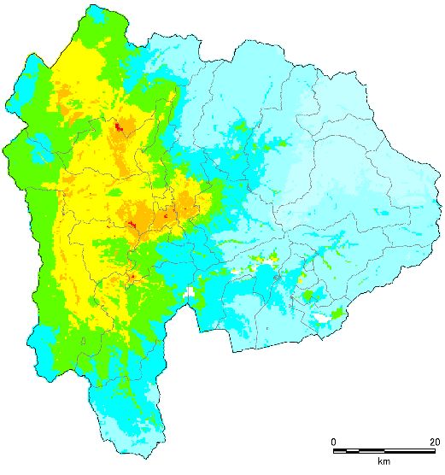
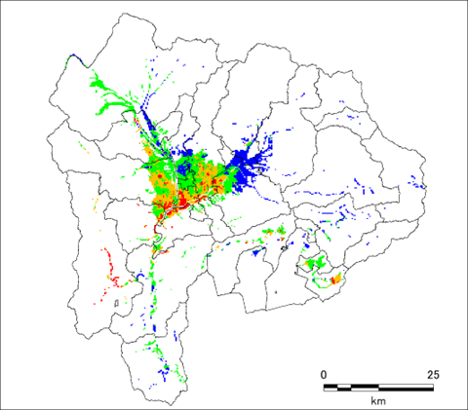
４-５．山梨県の被害想定（糸魚川―静岡構造線断層帯 南部区間）
＜震度分布＞
○ 広範囲で震度6弱以上となる。破壊の進行方向にあたる県北西部で特に揺れが大きく、最大震度7が想定されます。
建物被害（全壊・全焼） | 建物被害（全壊） | 72,761 | 棟
要因別 | 揺れ | 66,746 | 棟
 | 火災 | 4,897 | 棟
 | 液状化 | 1,051 | 棟
 | 土砂災害 | 67 | 棟
人的被害（死者） | 人的被害（死者） | 3,491 | 人
要因別 | 揺れ | 3,262 | 人
 | 火災 | 148 | 人
 | 家具の転倒等 | 76 | 人
 | 土砂災害 | 6 | 人
人的被害（負傷者） | 人的被害（負傷者） | 18,283 | 人
要因別 | 揺れ | 17,022 | 人
 | 家具の転倒等 | 1,175 | 人
 | 火災 | 79 | 人
 | 土砂災害 | 7 | 人
 | ブロック塀・ 自動販売機の転倒 | 0 | 人
 | 屋外転倒物・落下物 | 0 | 人
避難者（1週間後） | 避難者（1週間後） | 140,635 | 人
要因別 | 避難所内 | 70,317 | 人
 | 避難所外 | 70,317 | 人
＜液状化危険度分布＞
※液状化危険度はあくまでも予測結果であることに留意が必要です。
※建物被害・避難者は最大となる冬18時風速8m、人的被害は最大となる冬5時風速8mのものを示しています。
※小数点以下の四捨五入により合計が合わない場合があります。

Slide 14
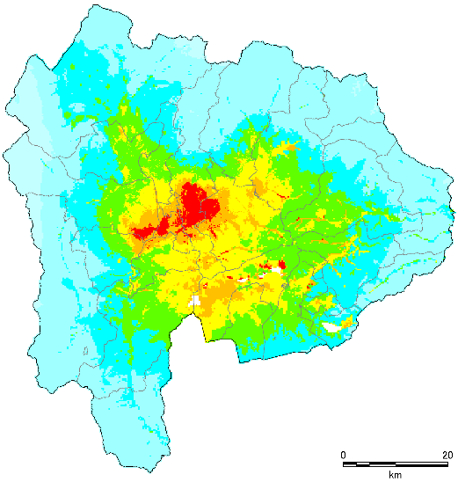
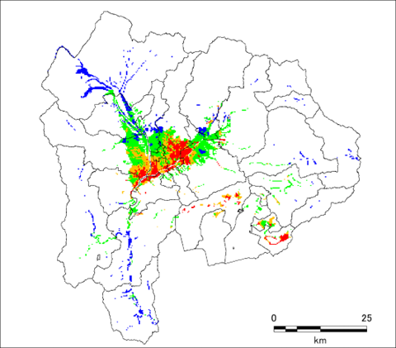
４-６．山梨県の被害想定（曽根丘陵断層帯）
＜震度分布＞
○ 甲府盆地の揺れが極めて大きくなり、最大震度7の領域が広く分布することが想定されます。
建物被害（全壊・全焼） | 建物被害（全壊） | 94,102 | 棟
要因別 | 揺れ | 79,643 | 棟
 | 火災 | 13,169 | 棟
 | 液状化 | 1,198 | 棟
 | 土砂災害 | 93 | 棟
人的被害（死者） | 人的被害（死者） | 3,843 | 人
要因別 | 揺れ | 3,463 | 人
 | 火災 | 237 | 人
 | 家具の転倒等 | 135 | 人
 | 土砂災害 | 8 | 人
人的被害（負傷者） | 人的被害（負傷者） | 20,008 | 人
要因別 | 揺れ | 17,776 | 人
 | 家具の転倒等 | 2,101 | 人
 | 火災 | 122 | 人
 | 土砂災害 | 9 | 人
 | ブロック塀・ 自動販売機の転倒 | 1 | 人
 | 屋外転倒物・落下物 | 0 | 人
避難者（1週間後） | 避難者（1週間後） | 207,242 | 人
要因別 | 避難所内 | 103,621 | 人
 | 避難所外 | 103,621 | 人
＜液状化危険度分布＞
※液状化危険度はあくまでも予測結果であることに留意が必要です。
※建物被害・避難者は最大となる冬18時風速8m、人的被害は最大となる冬5時風速8mのものを示しています。
※小数点以下の四捨五入により合計が合わない場合があります。

Slide 15
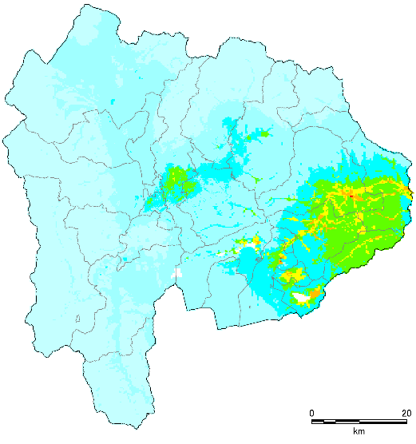
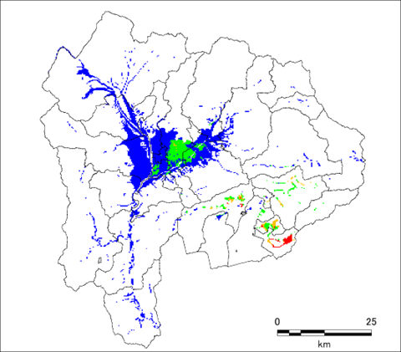
４-７．山梨県の被害想定（扇山断層）
＜震度分布＞
○ 県東部で揺れが大きく、一部の地域で最大震度7の強い揺れが想定されます。
建物被害（全壊・全焼） | 建物被害（全壊） | 2,227 | 棟
要因別 | 揺れ | 1,808 | 棟
 | 液状化 | 336 | 棟
 | 土砂災害 | 61 | 棟
 | 火災 | 22 | 棟
人的被害（死者） | 人的被害（死者） | 114 | 人
要因別 | 揺れ | 105 | 人
 | 土砂災害 | 5 | 人
 | 家具の転倒等 | 4 | 人
 | 火災 | 0 | 人
人的被害（負傷者） | 人的被害（負傷者） | 881 | 人
要因別 | 揺れ | 784 | 人
 | 家具の転倒等 | 90 | 人
 | 土砂災害 | 6 | 人
 | 火災 | 0 | 人
 | ブロック塀・ 自動販売機の転倒 | 0 | 人
 | 屋外転倒物・落下物 | 0 | 人
避難者（1週間後） | 避難者（1週間後） | 9,960 | 人
要因別 | 避難所内 | 4,980 | 人
 | 避難所外 | 4,980 | 人
＜液状化危険度分布＞
※液状化危険度はあくまでも予測結果であることに留意が必要です。
※建物被害・避難者は最大となる冬18時風速8m、人的被害は最大となる冬5時風速8mのものを示しています。
※小数点以下の四捨五入により合計が合わない場合があります。

Slide 16
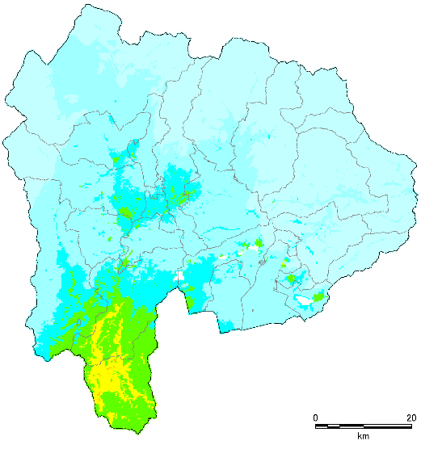
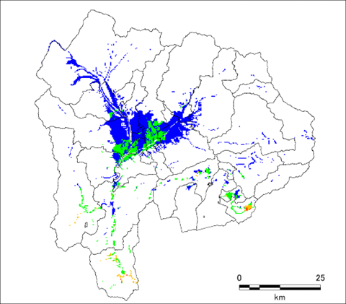
４-８．山梨県の被害想定（身延断層）
＜震度分布＞
○ 震源断層の直上にあたる県南西部の揺れが大きく、一部の地域で最大震度6強が想定されます。
建物被害（全壊・全焼） | 建物被害（全壊） | 488 | 棟
要因別 | 液状化 | 282 | 棟
 | 揺れ | 176 | 棟
 | 土砂災害 | 30 | 棟
 | 火災 | - | 棟
人的被害（死者） | 人的被害（死者） | 14 | 人
要因別 | 揺れ | 11 | 人
 | 土砂災害 | 2 | 人
 | 家具の転倒等 | 1 | 人
 | 火災 | 0 | 人
人的被害（負傷者） | 人的被害（負傷者） | 136 | 人
要因別 | 揺れ | 110 | 人
 | 家具の転倒等 | 23 | 人
 | 土砂災害 | 3 | 人
 | 火災 | 0 | 人
 | ブロック塀・ 自動販売機の転倒 | 0 | 人
 | 屋外転倒物・落下物 | 0 | 人
避難者（1週間後） | 避難者（1週間後） | 1,673 | 人
要因別 | 避難所内 | 836 | 人
 | 避難所外 | 836 | 人
＜液状化危険度分布＞
※液状化危険度はあくまでも予測結果であることに留意が必要です。
※建物被害・避難者は最大となる冬18時風速8m、人的被害は最大となる冬5時風速8mのものを示しています。
※小数点以下の四捨五入により合計が合わない場合があります。

Slide 17
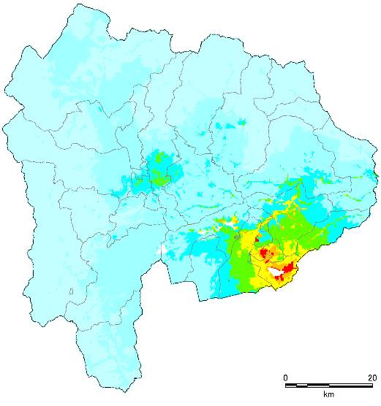
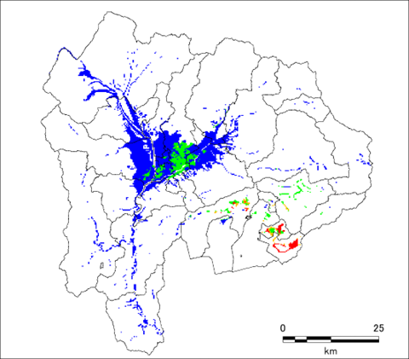
４-９．山梨県の被害想定（塩沢断層帯）
＜震度分布＞
○ 断層付近で揺れが大きく、富士五湖地域では最大震度7の強い揺れが想定されます。
建物被害（全壊・全焼） | 建物被害（全壊） | 2,580 | 棟
要因別 | 揺れ | 2,100 | 棟
 | 液状化 | 285 | 棟
 | 火災 | 163 | 棟
 | 土砂災害 | 32 | 棟
人的被害（死者） | 人的被害（死者） | 104 | 人
要因別 | 揺れ | 97 | 人
 | 家具の転倒等 | 4 | 人
 | 土砂災害 | 2 | 人
 | 火災 | 0 | 人
人的被害（負傷者） | 人的被害（負傷者） | 826 | 人
要因別 | 揺れ | 728 | 人
 | 家具の転倒等 | 94 | 人
 | 土砂災害 | 3 | 人
 | 火災 | 0 | 人
 | 屋外転倒物・落下物 | 0 | 人
 | ブロック塀・ 自動販売機の転倒 | 0 | 人
避難者（1週間後） | 避難者（1週間後） | 10,814 | 人
要因別 | 避難所内 | 5,407 | 人
 | 避難所外 | 5,407 | 人
＜液状化危険度分布＞
※液状化危険度はあくまでも予測結果であることに留意が必要です。
※建物被害・避難者は最大となる冬18時風速8m、人的被害は最大となる冬5時風速8mのものを示しています。
※小数点以下の四捨五入により合計が合わない場合があります。

Slide 18
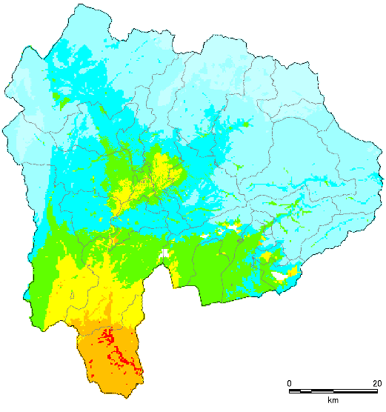
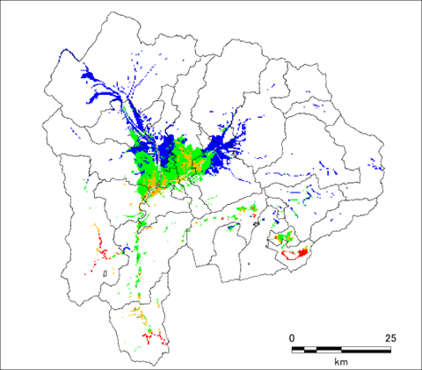
４-１０．山梨県の被害想定（富士川河口断層帯）
＜震度分布＞
○ 県南西部で揺れが大きく、一部地域で最大震度7の強い揺れが想定されます。
建物被害（全壊・全焼） | 建物被害（全壊） | 24,474 | 棟
要因別 | 揺れ | 21,263 | 棟
 | 火災 | 2,235 | 棟
 | 液状化 | 901 | 棟
 | 土砂災害 | 75 | 棟
人的被害（死者） | 人的被害（死者） | 1,219 | 人
要因別 | 揺れ | 1,176 | 人
 | 火災 | 19 | 人
 | 家具の転倒等 | 17 | 人
 | 土砂災害 | 6 | 人
人的被害（負傷者） | 人的被害（負傷者） | 7,899 | 人
要因別 | 揺れ | 7,564 | 人
 | 家具の転倒等 | 313 | 人
 | 火災 | 14 | 人
 | 土砂災害 | 7 | 人
 | ブロック塀・ 自動販売機の転倒 | 0 | 人
 | 屋外転倒物・落下物 | 0 | 人
避難者（1週間後） | 避難者（1週間後） | 48,839 | 人
要因別 | 避難所内 | 24,419 | 人
 | 避難所外 | 24,419 | 人
＜液状化危険度分布＞
※液状化危険度はあくまでも予測結果であることに留意が必要です。
※建物被害・避難者は最大となる冬18時風速8m、人的被害は最大となる冬5時風速8mのものを示しています。
※小数点以下の四捨五入により合計が合わない場合があります。

Slide 19
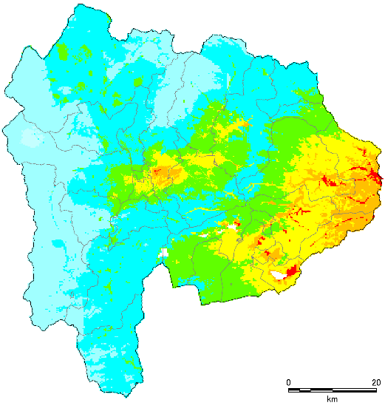
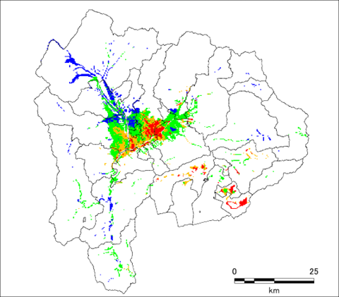
４-１１．山梨県の被害想定（（参考）首都直下地震M8（相模トラフ））
＜震度分布＞
○ 震源断層に近い県東部の揺れが大きく、揺れやすい地盤においては最大震度7の強い揺れが想定されます。
建物被害（全壊・全焼） | 建物被害（全壊） | 27,085 | 棟
要因別 | 揺れ | 13,659 | 棟
 | 火災 | 12,160 | 棟
 | 液状化 | 1,132 | 棟
 | 土砂災害 | 134 | 棟
人的被害（死者） | 人的被害（死者） | 1,044 | 人
要因別 | 揺れ | 761 | 人
 | 火災 | 250 | 人
 | 家具の転倒等 | 21 | 人
 | 土砂災害 | 11 | 人
人的被害（負傷者） | 人的被害（負傷者） | 4,613 | 人
要因別 | 揺れ | 4,080 | 人
 | 家具の転倒等 | 351 | 人
 | 火災 | 167 | 人
 | 土砂災害 | 14 | 人
 | ブロック塀・ 自動販売機の転倒 | 0 | 人
 | 屋外転倒物・落下物 | 0 | 人
避難者（1週間後） | 避難者（1週間後） | 53,443 | 人
要因別 | 避難所内 | 26,721 | 人
 | 避難所外 | 26,721 | 人
＜液状化危険度分布＞
※液状化危険度はあくまでも予測結果であることに留意が必要です。
※建物被害・避難者は最大となる冬18時風速8m、人的被害は最大となる冬5時風速8mのものを示しています。
※小数点以下の四捨五入により合計が合わない場合があります。

Slide 20
５．防災施策による
被害低減効果

Slide 21
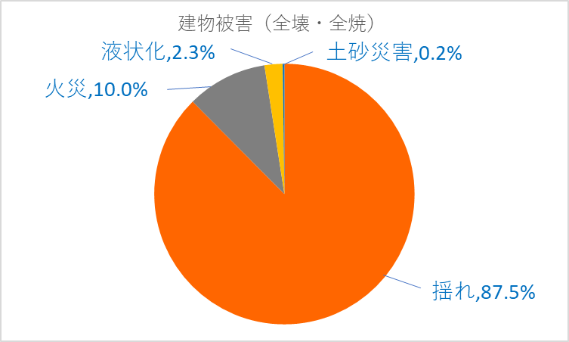
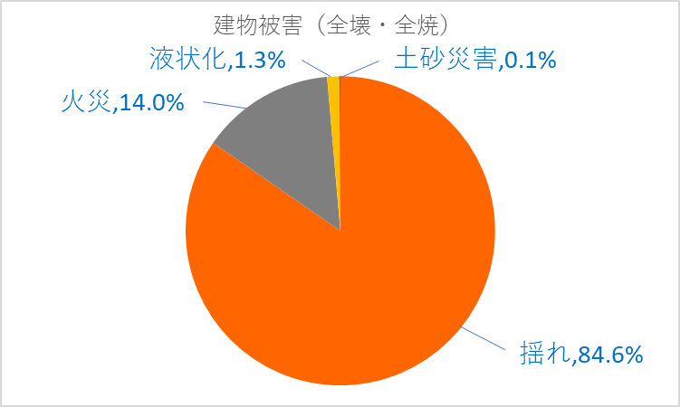
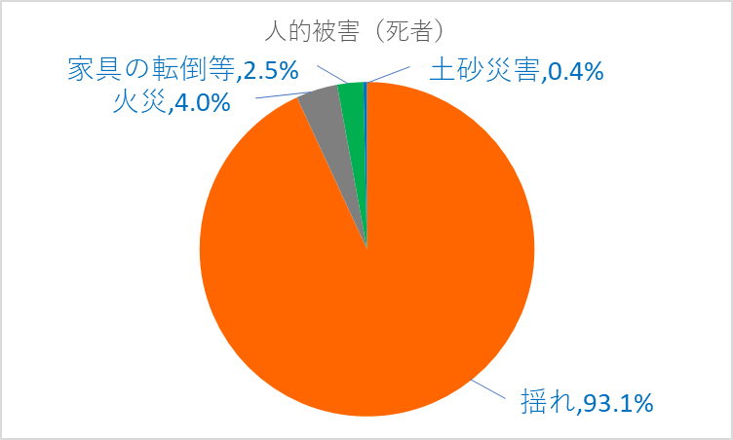
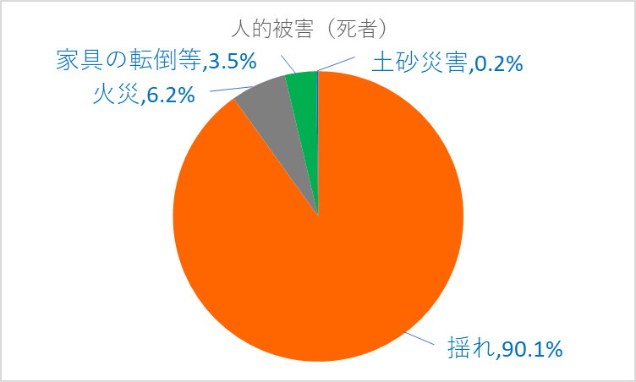
５-１．建物被害・人的被害の要因別内訳
〇 大きな被害が想定される南海トラフの巨大地震と曽根丘陵断層帯の地震を対象としました。
〇 建物被害の要因別内訳（上段）と人的被害の要因別内訳（下段）を示します。主たる被害の要因は揺れによって発生するものです。
南海トラフの巨大地震の場合
曽根丘陵断層帯の場合
揺れ | 52,542棟
火災 | 6,002棟
液状化 | 1,351棟
土砂災害 | 122棟
揺れ | 79,643棟
火災 | 13,169棟
液状化 | 1,198棟
土砂災害 | 93棟
揺れ | 2,811人
火災 | 121人
家具の転倒等 | 76人
土砂災害 | 11人
揺れ | 3,463人
火災 | 237人
家具の転倒等 | 135人
土砂災害 | 8人

Slide 22
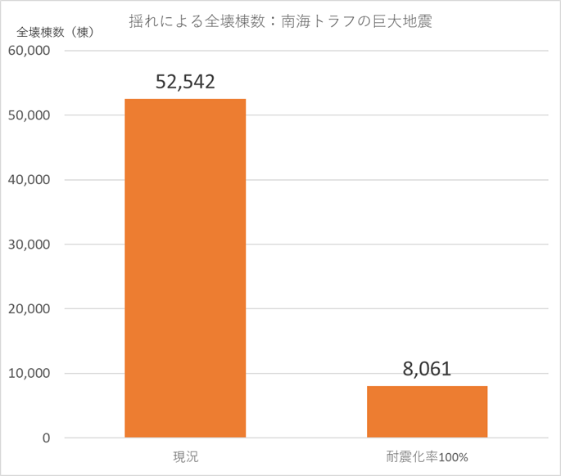
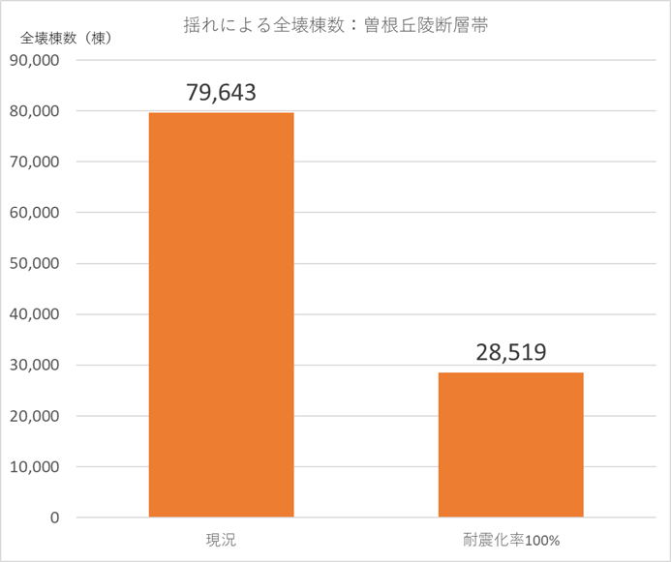
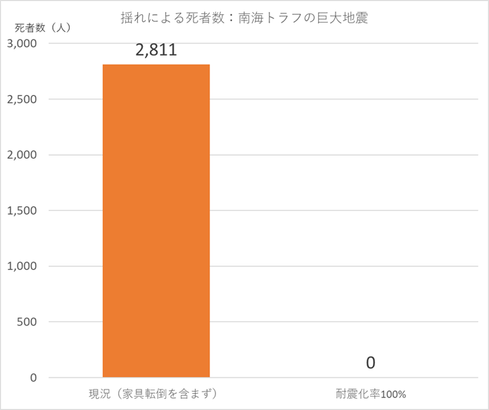
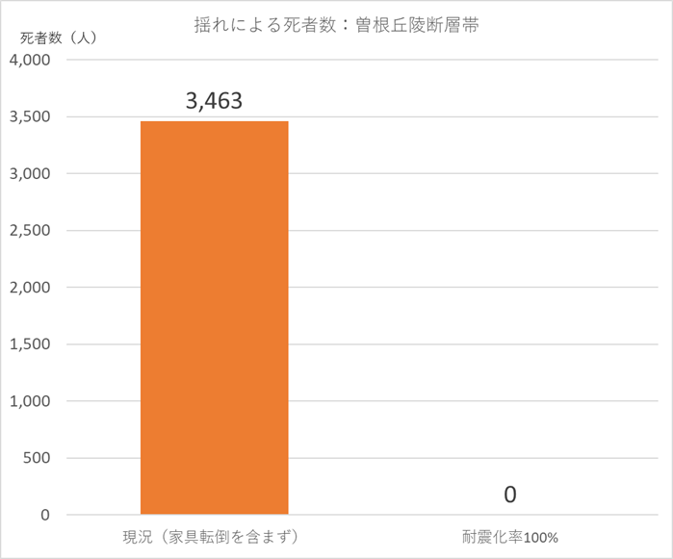
５-２．建物の耐震化による被害低減効果
〇 建物の耐震化※により建物被害（全壊棟数）を大幅に低減することができ、それにより建物被害に伴う死者発生をゼロに近づけることができます。
耐震診断により自宅の状況を把握し、必要に応じて耐震改修を行いましょう。
南海トラフの巨大地震の場合
曽根丘陵断層帯の場合
建物全壊棟数85%減
建物全壊棟数 64%減
死者数
100%減
死者数
100%減
※建物の耐震化とは、建物について新耐震基準を満たすようにすることであり、既存の建物の耐震補強や古い建物の建て替え等を行うことです。なお、この新耐震基準とは、昭和56（1981）年6月1日から施行された建築基準法に基づく耐震基準のことであり、木造住宅については、震度6強から7の大地震であっても倒壊・崩壊するおそれがないことと定められています。（国土交通省：建築基準法の耐震基準の概要より）
※本想定では、新耐震基準の建物では人命にかかわるような致命的な破壊には至らず、例え被害を受けたとしても時間的猶予などがあることから、死者は発生しないとみなしています。

Slide 23
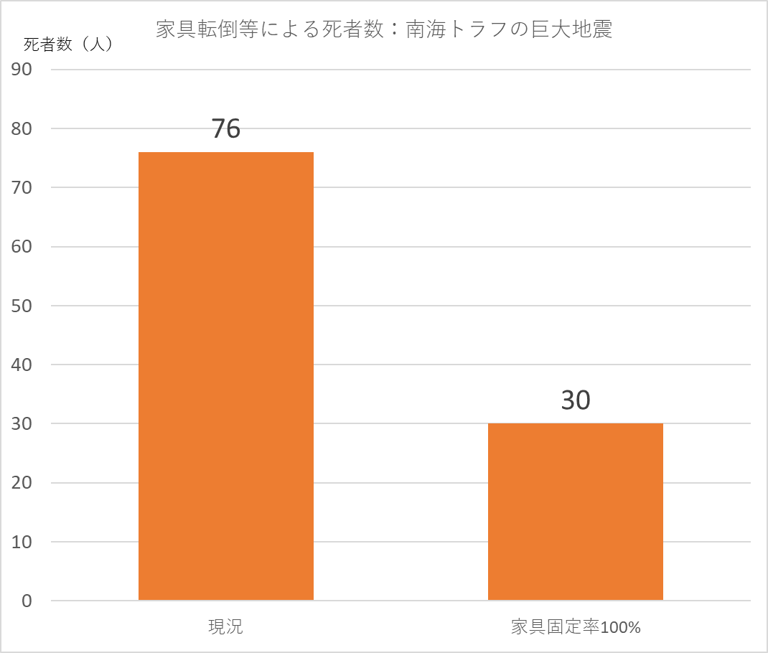
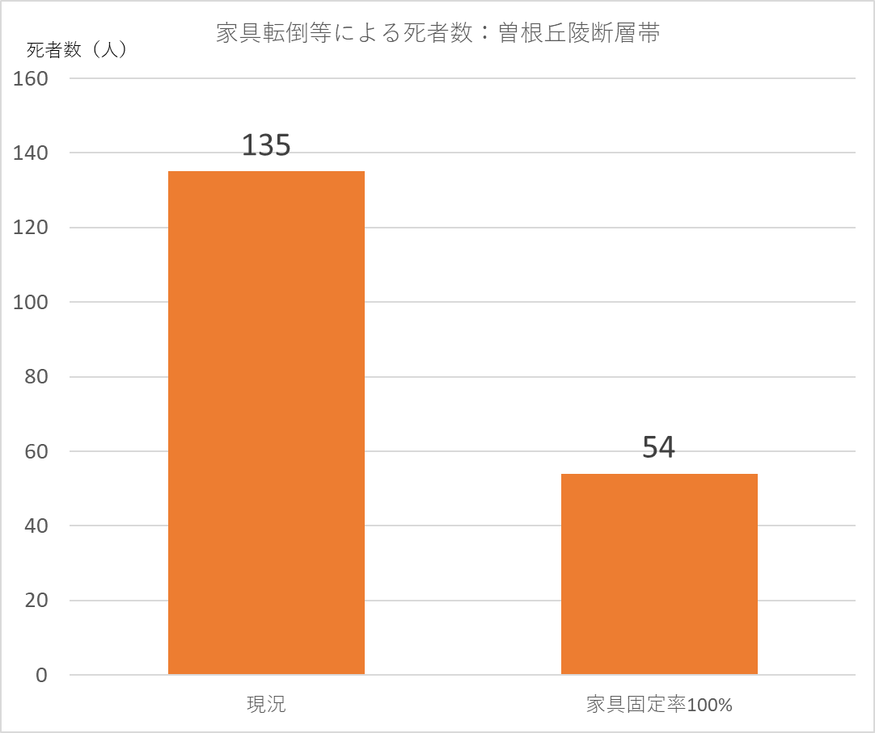
５-３．家具固定による被害低減効果（人的被害）
〇 家具固定^{※1}を進めることにより人的被害（死者数）を半数以上低減することができます。
揺れなどで家具の転倒や落下が起きないように、しっかりと固定しましょう。
また、寝室などの生活空間にできるだけ家具類を置かないようにしましょう。
南海トラフの巨大地震の場合
曽根丘陵断層帯の場合
死者数
60%減
死者数
60%減
※1 家具固定とは、地震に備えてタンス、本棚、食器棚などの収納家具や、冷蔵庫、テレビなどの家電品、その他の重量物の固定し転倒・落下等を防止することです。
建物が揺れによって壊れないようにすることで落下物等^{※2}を防ぎ、被害をより
低減することができます。耐震診断により自宅の状況を把握し、必要に応じて
耐震改修を行いましょう。
※2 建物が壊れないようにすることで、天井パネルや壁材、ガラスなどの落下物等を防ぐことができます。

Slide 24
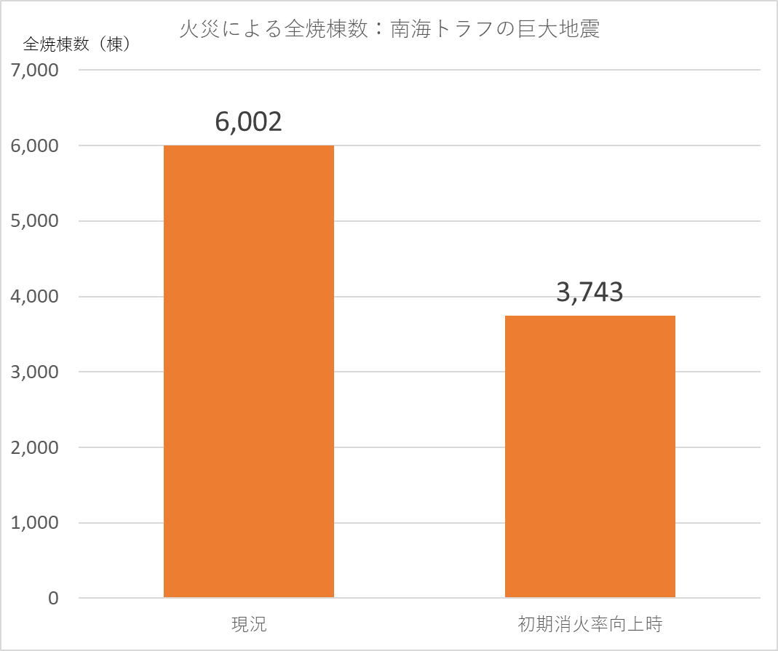
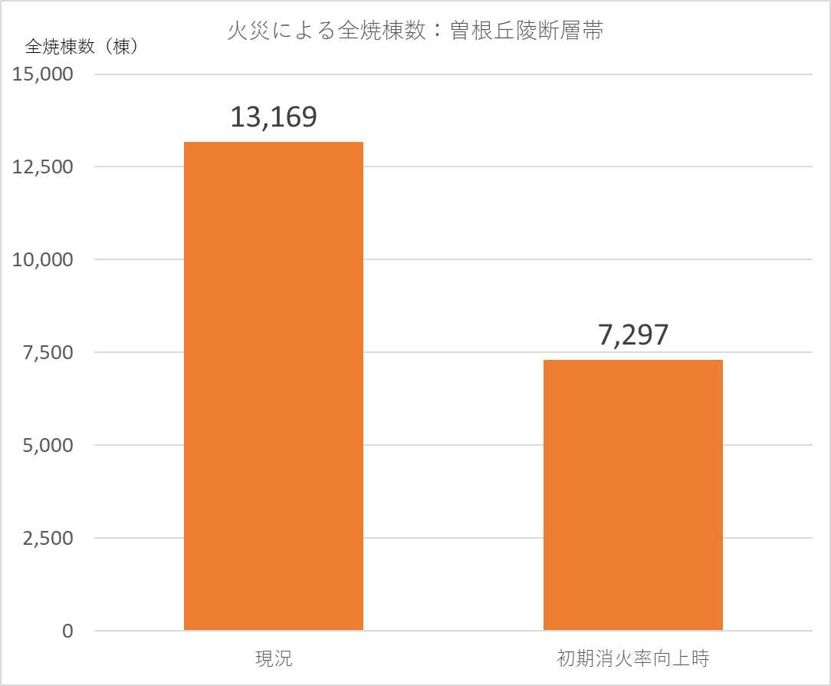
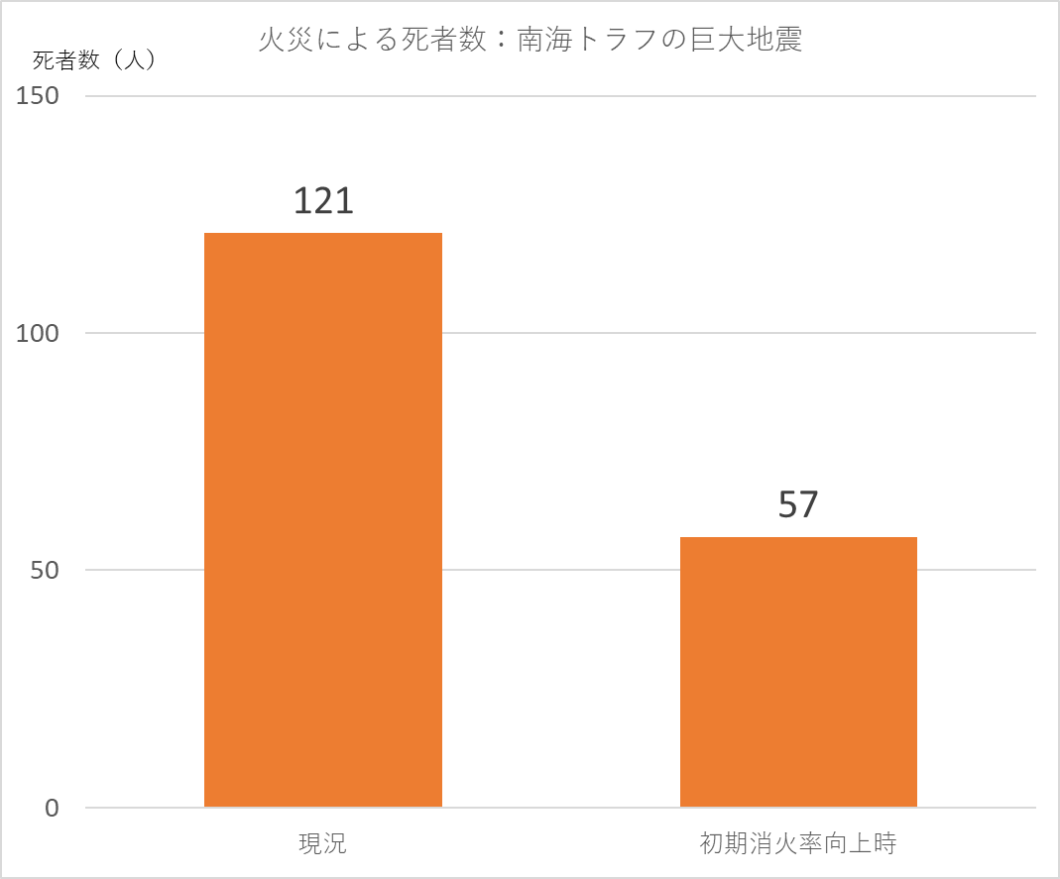
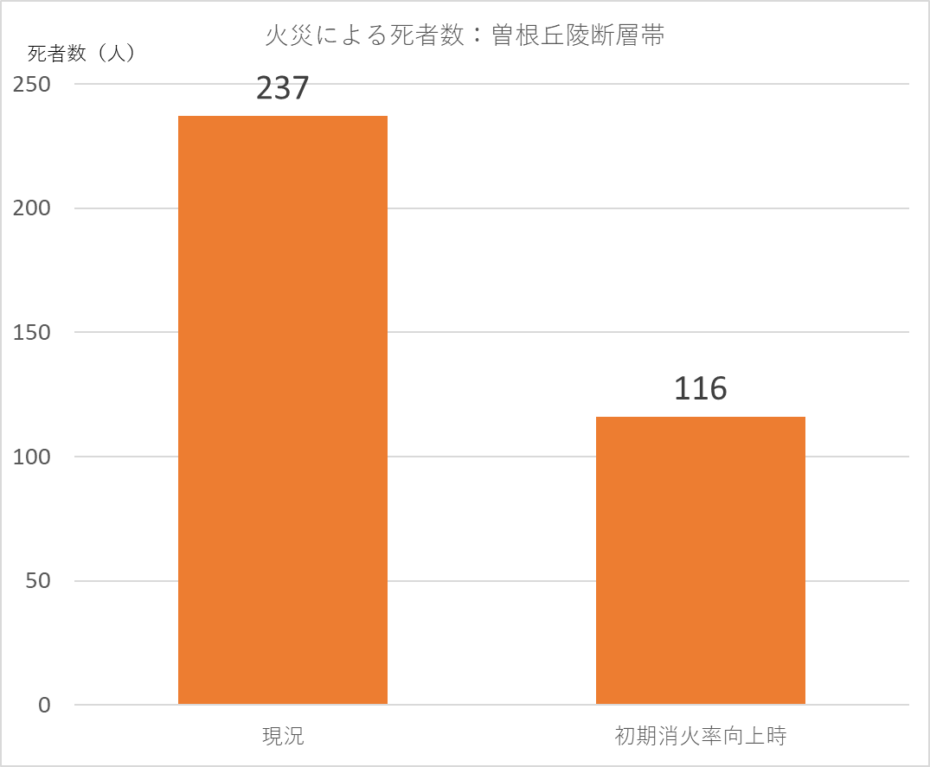
５-４．初期消火率向上による被害低減効果
〇 住民による初期消火率※を向上させることによって、火災被害（全焼棟数）を低減すること
ができ、それにより人的被害（死者数）も低減することができます。
地域の防災訓練等で行われる消火訓練に積極的に参加をしましょう。
建物が壊れると初期消火活動ができなくなります。耐震診断により自宅の状況を把握し、
必要に応じて耐震改修を行いましょう。
南海トラフの巨大地震の場合
曽根丘陵断層帯の場合
建物全焼棟数38%減
建物全焼棟数45%減
死者数
53%減
死者数
51%減
※ 初期消火とは、出火間もない状態で居住者や隣人等が水や消火器などを用いた消火のことです。初期消火によって火災が消し止められる＝消火が成功する割合のことを初期消火率といいいます。

Slide 25
６．災害シナリオ

Slide 26
６-１．災害シナリオについて
・ 災害シナリオは、災害発生時の状況を想像し、取るべき対応や事前にどのような備えが必要か気づいていもらえるよう作成しました。
・ 地震発生後の全体像を把握するため、様々な被害の様相やそれに対応する対策、復旧状況等について、時系列的にまとめました。
・ 特に、県内に広範囲な影響を及ぼす南海トラフの巨大地震を対象として、自宅にいない人が多い夏12時風速8m/秒のケースと、建物被害（全壊・全焼棟数）が最も大きい冬18時風速8m/秒のケースで作成しました。
・ 各災害シナリオでは、発災から1年後までをシナリオ化しました。
縦軸：自然現象と物的被害
横軸：地震発生後の時間経過
・ 更により具体的なイメージを持っていただくため、例として「共働き世帯」、「単身高齢者世帯」を想定した災害シナリオを作成しました。
災害シナリオの位置づけ（被害想定との違い）
 | 被害想定 | 災害シナリオ
検討対象 | ・被害 | ・被害 ・対応
検討内容 | ・想定地震ごとの被害量（定量） | ・時間的な変化（定性+定量）
検討フェーズ | ・発災直後のある時点 | ・発災直後～復旧期
検討意義 | ・被害の最大量を把握し、それに対応できる対策を検討することが、地震対策において最も重要な考え方の一つです。 | ・時系列の変化の把握により、地震時の対応計画の実効性検証や防災機関等の連携の検討が可能となります。

Slide 27
６-２．災害シナリオ：南海トラフの巨大地震（東側ケース）（夏12時風速8m）①
災害・建物被害・人的被害・ライフライン被害の災害シナリオ

Slide 28
６-３．災害シナリオ：南海トラフの巨大地震（東側ケース）（夏12時風速8m）②
交通施設被害・災害応急体制・医療機関・避難所・物資の災害シナリオ

Slide 29
６-４．災害シナリオ：南海トラフの巨大地震（東側ケース）（冬18時風速8m）①
災害・建物被害・人的被害・ライフライン被害の災害シナリオ

Slide 30
６-５．災害シナリオ：南海トラフの巨大地震（東側ケース）（冬18時風速8m）②
交通施設被害・災害応急体制・医療機関・避難所・物資の災害シナリオ

Slide 31
６-６．共働き世帯・単身高齢者世帯を想定した災害シナリオ
＜南海トラフの巨大地震（東側ケース）＞（夏12時風速8m：夏休み期間中でない平日）

